Slide 1
dbAudit
接口文档整理
INTERFACE DOCUMENTATION

Slide 2
背景
接口文档整理作用
  1.在编写脚本时提供辅助，使脚本自动化达到事倍功半的效果，由简单到复杂，有助 于脚本的优化；
  2.接口友好化，接口详细信息一目了然；
  3.方便管理接口脚本。
  4.接口发生变动时，可通过该文档了解受影响的接口。
适配dbAudit版本3.2.F3
如果想适配dbAudit3.2.F60829版本需修改：
1.修订协议从http变更为https；
2.修订响应码为404/500/200的处理，忽略响应码以响应值断言匹配

Slide 3
文档内容
请求头部（通用部分）
  HTTP客户程序(例如浏览器)，向服务器发送请求的时候必须指明请求类型(一般是GET或者POST)。如有必要，客户程序还可以选择发送其他的请求头。大多数请求头并不是必需的。但是如果没有这个，会有很多接口过不了。
Cookie（通用）
是保存在用户浏览器端的，并在发出http请求时会默认携带的一段文本片段。
它是登录接口产生的，可以用来做用户认证。
变量
接口名称
请求url
请求模式
参数
响应
响应断言
备注

Slide 4
PART 01
准备
php_api文件
  dbAudit接口名
  接口传递参数
安装jmeter工具
  验证接口请求
安装dbAudit产品
  验证接口请求

Slide 5
PART 02
整理步骤
  所有接口都要基于登录接口-/main/get_login
查看接口传递参数及响应结果
  1.查看php_api文件
  2.登录dbAudit SC打开开发者工具（抓包）⭐
验证接口请求
    将获取信息转换成.jmx脚本
整理入文档

Slide 6
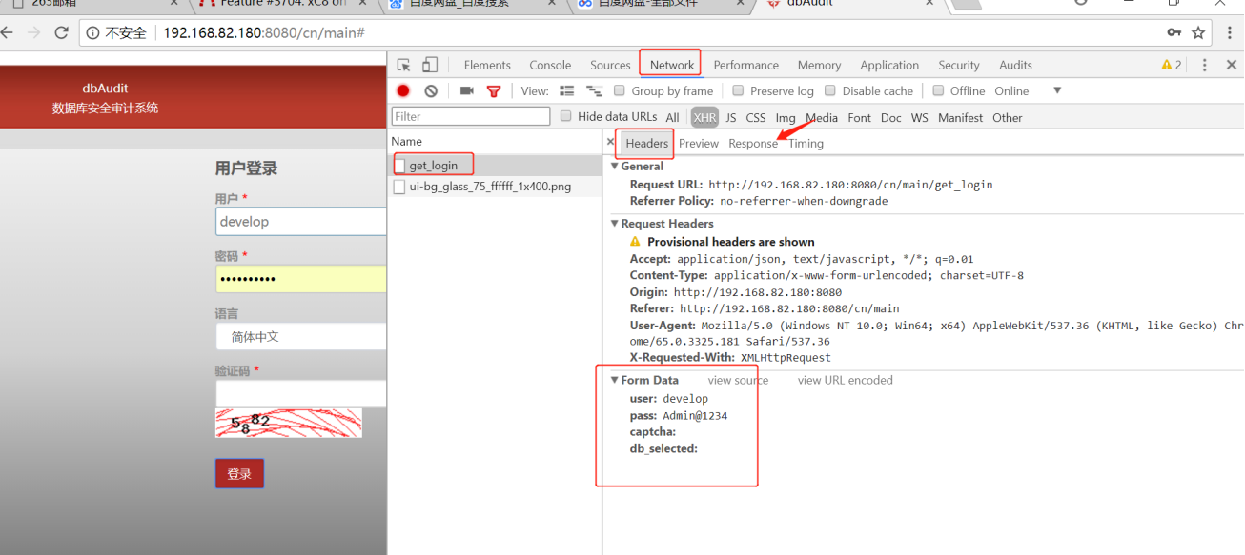
PART 03
例子：main/get_login
抓包
  获取接口参数及其响应结果
  http://192.168.75.129:8080/cn/user_flow/get_list
  http://192.168.75.129:8080/cn/user_flow/set_user_flows

Slide 7
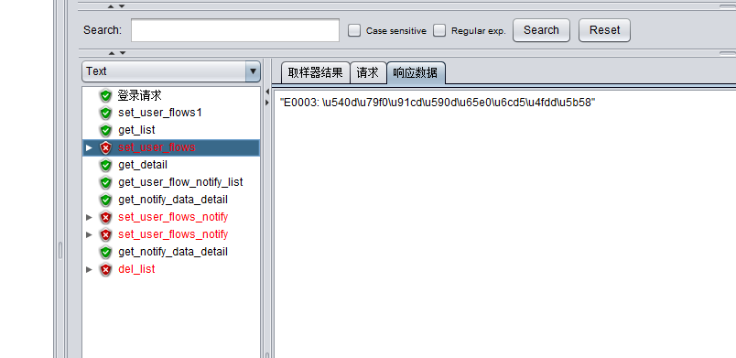
PART 03
例子：main/get_login
验证接口请求
  使用jmeter工具模拟接口请求
  线程组
  用户定义的变量（可选）
  信息头
  HTTP请求
  正则表达式提取器
  响应断言
  察看结果树
验证通过整理入档
  通过--绿色
  失败--红色

Slide 8
dbAudit
接口依赖
INTERFACES RELY ON

Slide 9
PART 04
例子：set_user_flows
user_flow/set_user_flows
  添加/编辑
  编辑的情况下依赖get_list
  执行逻辑
  1.添加
  2.调用get_list接口获取flow_id参数值(多个值情况下就不一定了)
  3.编辑
  写脚本
  1.添加并且获取flow_id参数值
  2.调用get_list接口
  3.编辑

Slide 10
PART 04
例子：user_flow/get_list
user_flow/get_list
  查看接口传递参数
  登录dbAudit SC打开开发者工具（抓包）
  得到参数：db_selected: cobra
  响应结果：{"user_flow_list":[["1"],["aaa"]]}
user_flow/set_user_flows（编辑）
  JSON Extractor（元件）
  获取flow_id变量值
  参数
  flow_id: ${id}
  flow_name: aaa
  flow_value[]:${user}
  db_selected: cobra
  响应结果
    整数
断言

Slide 11
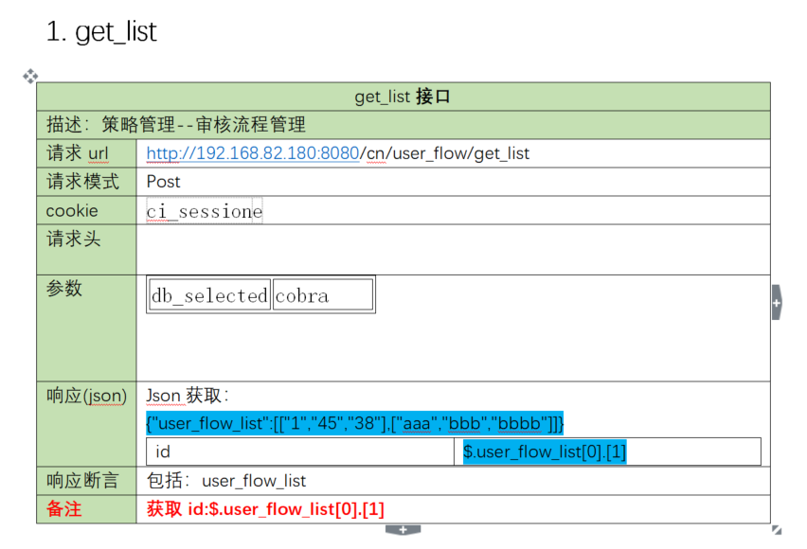
PART 05
整理文档

Slide 12
总结
难点：断言
连接数据库
  获取数据表数据
  与响应结果对比
正则 （⭐）
  模糊匹配
  1.contains: user_flow_list
  2.Match: "[0-9]*"

Slide 13
总结
改善
文档整理完后找不到接口
  反复做无用功
  与响应结果对比
增加接口描述
  user_flow/set_user_flows
  描述：策略管理--审核流程管理-编辑【提交】
增加脚本版本信息及脚本更改内容
  版本：2.0 dbAudit3.2.F60829
  接口：/cn/workflow/set_workflow 修改内容：添加元件【Response Assertion】忽略响应码：200、500

